Slide 1
Sífilis materna e congênita Eduardo Campos de Oliveira Infectologista G-DST/AIDS/HV/DIVE Hospital Nereu Ramos Hospital Regional de São José
Agradecimento a
Prof. Denise C. N. Sztajnbok
UERJ-HUPE
Comitê Infectologia-SOPERJ

Slide 2
Sífilis congênita
↑ última década na maioria dos países
OMS
>2 milhões gestantes com sífilis/ano
Sífilis não tratada ou inadequadamente tratada
Aborto ou natimorto: 25%
Prematuridade ou Baixo peso : 13%,
Neomortalidade : 11%,
Sinais e sintomas clássicos no lactente: 20%.

Slide 3
Sífilis congênita
Sífilis na gestação: 650.000 mortes fetais e neonatais/ano nos países em desenvolvimento
600 000 lactentes/ano > risco de morte pelo baixo peso
Prevenção da sífilis congênita : <U$ 1.50 com teste e tratamento por pessoa

Slide 4
Sífilis congênita: Brasil
Notificação: 32% sífilis gestacional
17,4% sífilis congênita
Sífilis em gestantes: 1,6% - 4 x maior que HIV
. 40 mil gestantes infectadas/ano
. 4.000 casos de sífilis congênita/ano-1,6/1.000 NV
. Subnotificação12.000 casos/ano-4/1.000 NV
META MS/OMS/OPAS➔ 1/1000 nascidos vivos

Slide 5
Programa Nacional de DST / Aids
Sífilis Congênita
⬥ Pré natal: 74,8% (65% > 5 consultas)
⬥ Tratamento do parceiro: 18,1%
⬥ Sintomas ao nascimento: 21,5%
Sífilis
⬥  9,9 vezes o risco de infecção pelo HIV
Úlceras Genitais
⬥  18 vezes o risco de infecção pelo HIV

Slide 6
Sífilis congênita: Estado do RJ
2000 a 2010 (SESDEC)
12.654 casos de sífilis congênita
tx de incidência :  de 5,2/1.000 NV em 2001
7/1.000 NV em 2009
Capital: 68,5% dos casos, tx 9,8/1.000 NV em 2009
Óbitos: mortalidade 11,2 a 6,5 /100.000 NV

Slide 7
Sífilis congênita: Ainda um desafio
Fatores maternos:
Diagnóstico
Interpretação da sorologia
Estágios da sífilis
Tratamento
Parceiro
Fatores relacionados à criança:
Assintomática:criança de risco para SC, completamente normal ao nascer
Seguimento

Slide 8
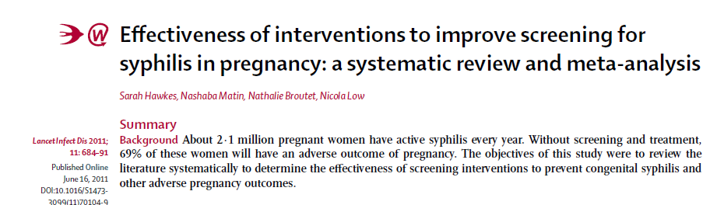
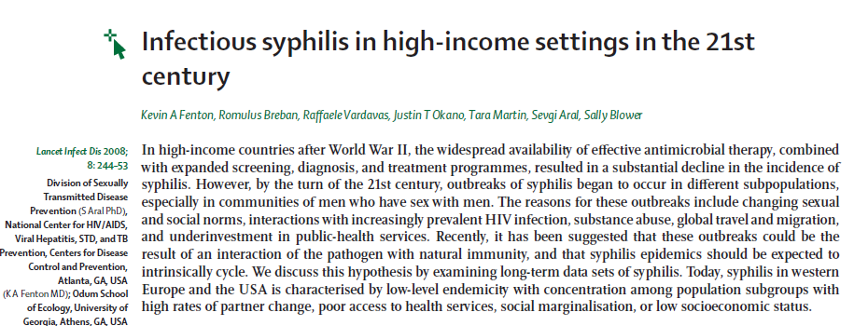
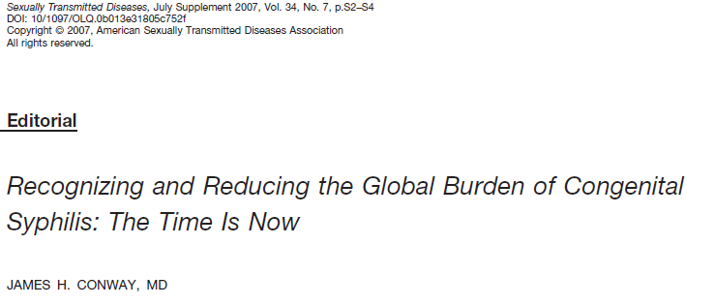
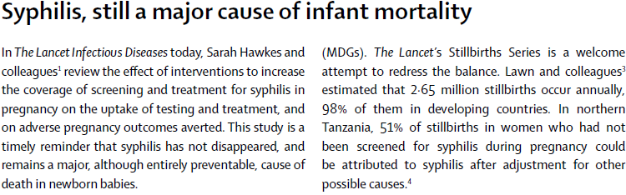

Slide 9
Oportunidades perdidas
Caso de Sífilis Congênita ⇒ indicador de deficiência da assistência pré-natal e dos programas de controle de DST
Chegada tardia de caso de Sífilis Congênita em hospital de referência ⇒ indicador de deficiência da assistência perinatal

Slide 10
Sífilis Classificação
Adquirida recente
<1 ano de duração
primária, secundária, latente recente
Adquirida tardia
>1 ano de duração
latente tardia, 3^{ária} e duração ignorada

Slide 11
Sífilis Classificação
Congênita recente
diagnóstico até 2º ano de vida
Congênita tardia
diagnóstico após 2º ano de vida

Slide 12
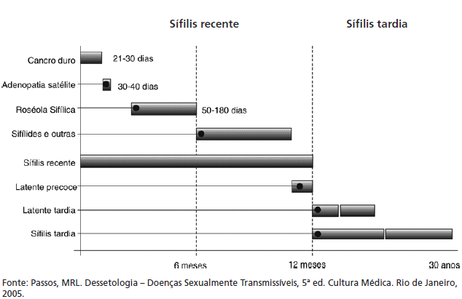

Slide 13
SÍFILIS PRIMÁRIA na gestação
Cancro
genital; extra-genital
3 a 8 sem
regressão espontânea
progride p/ sífilis 2^{ária}
8% das gestantes
Diagnóstico
microscopia
sorologias (-):
TNT: 25% (VDRL,RPR)
TT:18-36% (FTABS,TPHA)
70-100% de TV

Slide 14
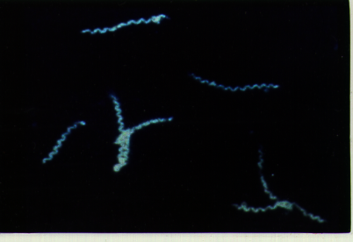
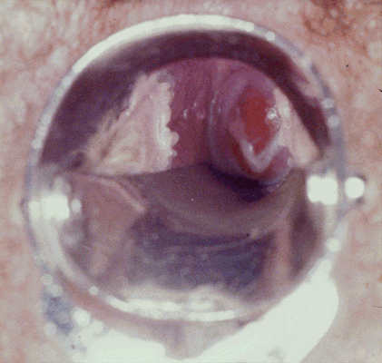
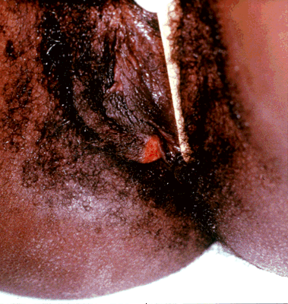

Slide 15
Sífilis Secundária na gestação
Doença disseminada, “Grande Imitador”
4-10 sem após cancro (durante)
Diagnóstico
sorologias positivas  100% (TNT eTT)
22% das gestantes  100% de TV

Slide 16
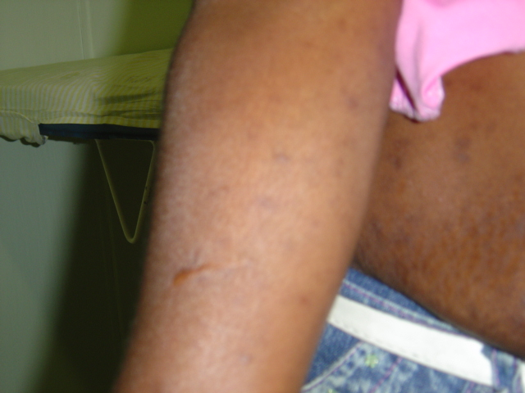
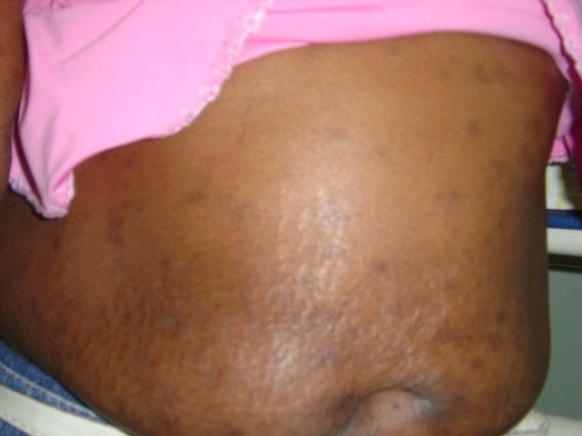
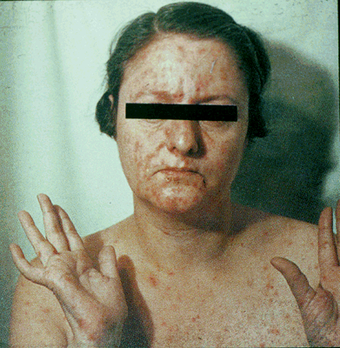
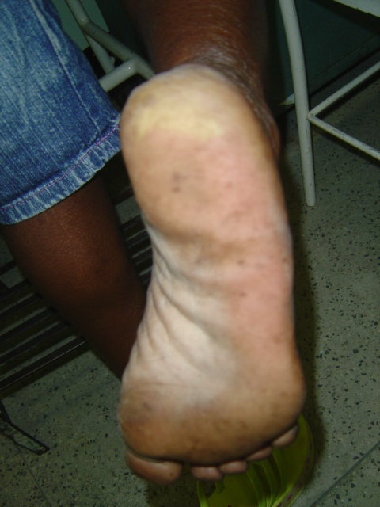

Slide 17
SÍFILIS LATENTE na gestação
Reatividade dos testes sorológicos e ausência de manifestações clínicas
Maioria das gestantes: dx sorológico
Precoce:30% gestantes; TNT baixo
Tardia: 40% gestantes; TNT bx ou (-)
TT (-) em 5%

Slide 18
SÍFILIS TERCIÁRIA na gestação
1/3 dos casos não tratados
sorologia: TNT baixos ou negativos
Testes treponêmicos
6-14% de TV

Slide 19
Sífilis Transmissão vertical
Intra-útero
 Placenta (disseminação hematogênica)
Líquido amniótico (mbs fetais)
Parto
Cancro: parto vaginal; lesões mamárias
Não é transmitida pelo LM

Slide 20
Sífilis Transmissão vertical
Idade gestacional
Durante toda gestação.
Morbidade fetal precoce: abortos
Estágios da sífilis materna
Todos
Sífilis + recente > risco TV

Slide 21
Patogenia da Sífilis Congênita

Slide 22
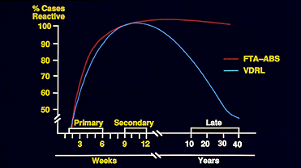

Slide 23
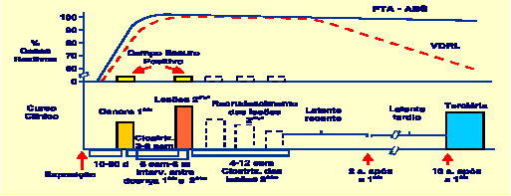

Slide 24
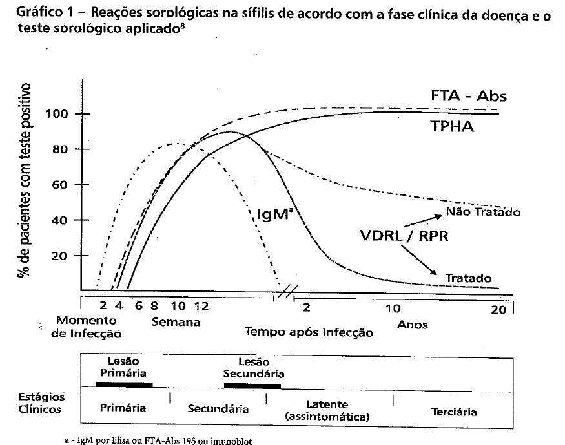

Slide 25
Sífilis Testes não treponêmicos
VDRL e RPR
.qualitativos/quantitativos
.diagnóstico/monitorização
. Falso (+) : 1a 2%
. Falso (-) : 1 a 2%
PROZONA
. 15 a 25% (-) após ttto
Títulos baixos
. ascendentes,
. descendentes após ttto
. sífilis latente tardia
. cicatriz imunológica
* Considerar qualquer
título como + na ausência
de teste confirmatório

Slide 26
Sífilis Testes treponêmicos (TT)
FTA-ABS,TPHA, MHA-TP,TPI
Qualitativos
Confirmatórios
Permanecem (+) após tratamento
Não ≠ infecção ativa/reinfeccção
Negativos: 18% a 36% sífilis primária
5% latente tardia

Slide 27
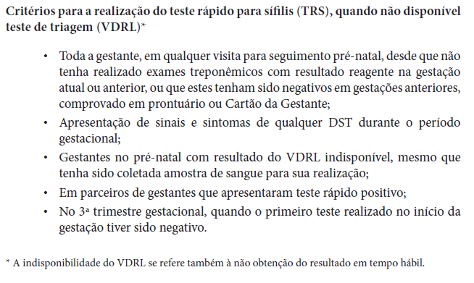

Slide 28
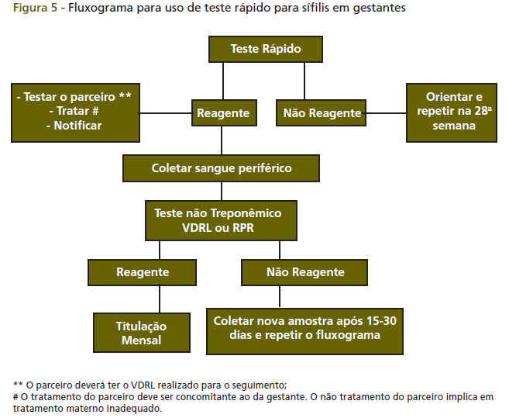

Slide 29
Sífilis na gestação
Na impossibilidade de realização de
teste confirmatório, deve ser considerado
teste não treponêmico reagente com
qualquer título, a menos que haja
documentação de tratamento anterior e
títulos sorológicos em declínio
1ª consulta,3º trimestre e momento do parto ou aborto (3 exames)

Slide 30
Tratamento da Gestante
Gestante
VDRL +
FTA-Abs/
TPHA 
FTA-Abs/TPHA +
ou não disponível
Sífilis
Primária
Sífilis Secundária
ou latente precoce
Sífilis Terciária ou
duração ignorada
Falso +
PBenzatina
2,4milhõesUI
PBenzatina
4,8milhõesUI
PBenzatina
7,2milhõesUI
Não tratar
Tratar parceiro(s)

Slide 31
Controle da sífilis na gestação
Mensal, queda dos títulos no VDRL + lenta
2 diluições ou 4 x os títulos, em 3 meses:
de 1:8 para 1:2; de 1:128 para 1:32
Falência do ttto: • 2x títulos
Resposta adequada: 2 títulos  ou (-)
Reiniciar ttto: interrupção ou • 2 títulos

Slide 32
TRATAMENTO INADEQUADO NA GESTAÇÃO
qualquer medicamento que não seja a penicilina;
incompleto, mesmo tendo sido feito com penicilina;
inadequado para a fase clínica da doença;
instituição de ttto dentro de 30 dias anteriores ao parto;
ausência de documentação de ttto anterior;
ausência de queda dos títulos TNT após ttto adequado;
parceiro não tratado ou tratado inadequadamente ou sem informação disponível

Slide 33
Falência ao tratamento : 14%
FATORES DE RISCO
Co-infecção sífilis/HIV
Estágios precoces da sífilis
Altos títulos de VDRL
Parto prematuro
Gravidade da doença fetal
Tratamento após 24 semanas
Estágio da gestação: último trimestre
Solicitar VDRL em todo indivíduo com DST

Slide 35
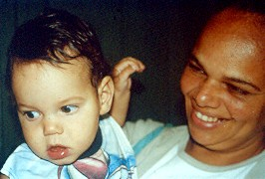
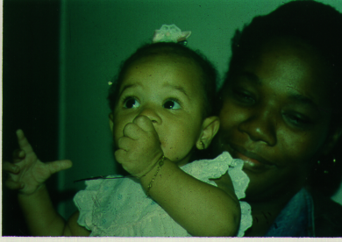

Slide 36
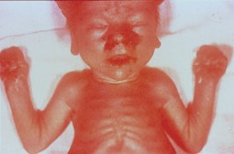
Sífilis materna SÍFILIS CONGÊNITA
Abortamentos : 5-32,5%
Prematuridade : 9-36%
Baixo peso : 23-30,7%
Hidropsia fetal não imune
Natimortos : 10-25%%
Neomortos : 1-9%
RN sintomático : 30%
RN assintomático : 70% (clínica tardia)

Slide 37
Sífilis congênita Diagnóstico
♦Epidemiológico: Identificação da infecção
materna (gestação e parto)
♦Clínico: Quadro sugestivo
* 70% assintomáticos
♦Laboratorial: Testes sorológicos (Mãe/Cr)
Rx ossos longos, LCR
Visualização do T.pallidum

Slide 38
Sífilis congênita Diagnóstico
♦ RX ossos longos: osteocondrite/ periostite
♦ Exame do LCR: > 25 céls/mm
proteínas > 150mg/dl
VDRL
♦ Exames hematológicos e função hepática:
anemia hemolítica, plaquetopenia, hepatite

Slide 39
Sífilis congênita Diagnóstico
Sorologia não treponêmica: VDRL
Sorologia treponêmica: FTA-Abs/TPHA
Exame do LCR:
RN
> 28 dias
leucócitos
> 25/mm3
> 5/mm3
proteínas
> 150 mg/dl
> 40 mg/dl
VDRL
Reagente
Reagente

Slide 40
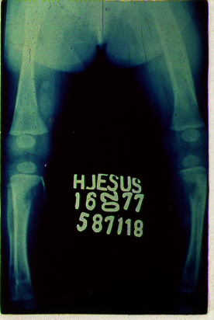
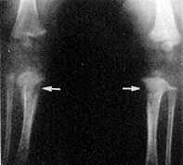

Slide 41
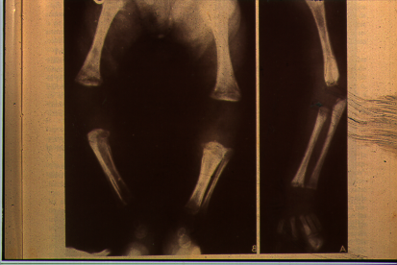
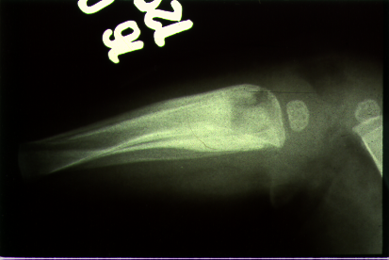
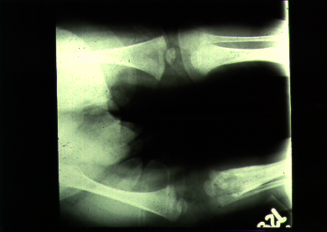

Slide 42
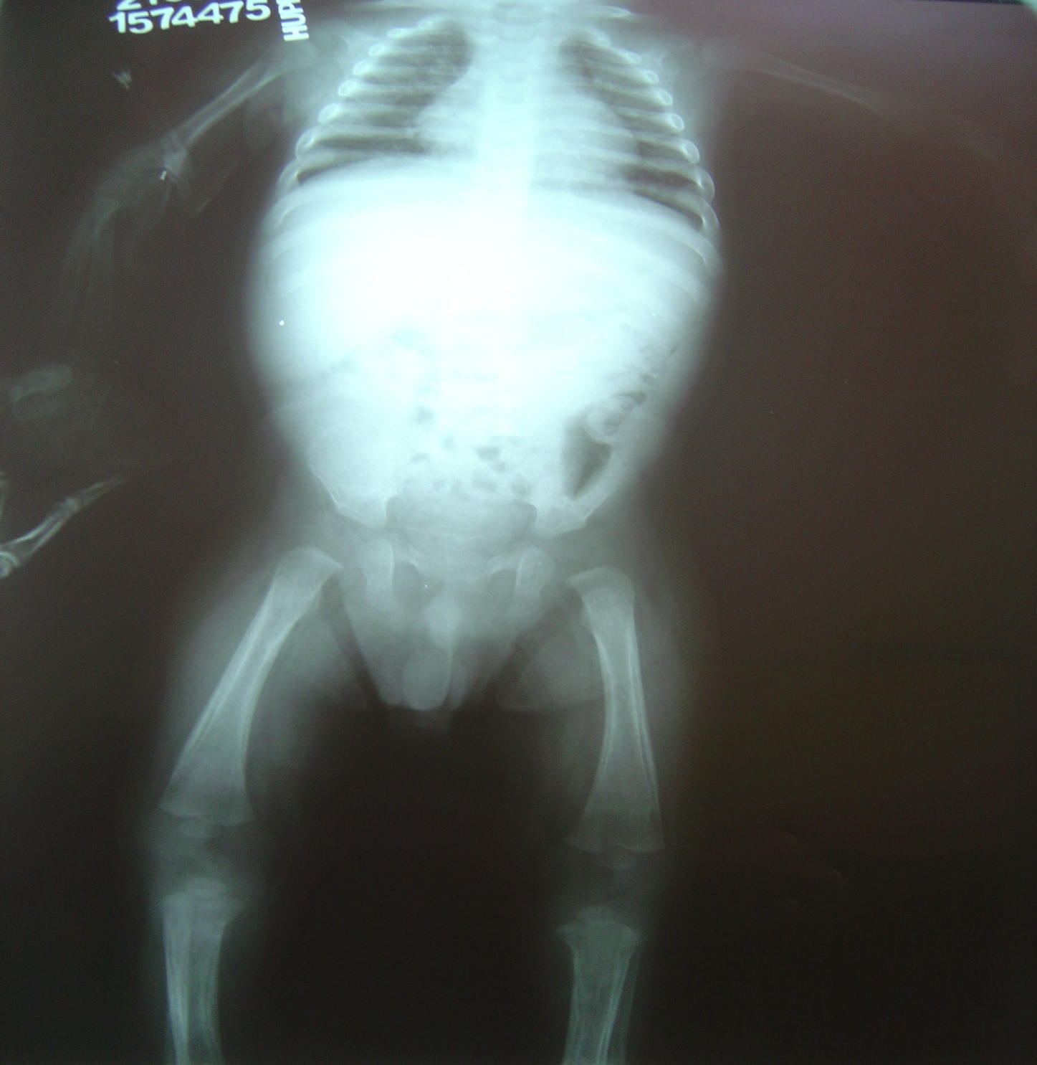
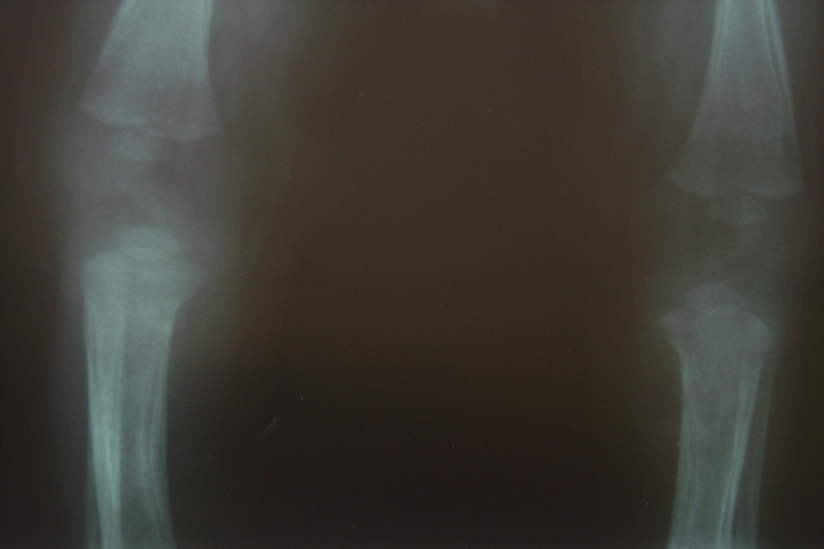
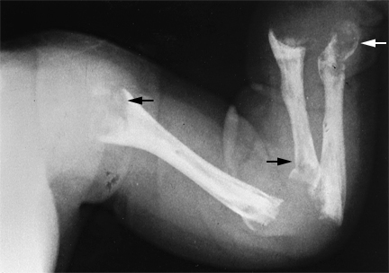

Slide 43
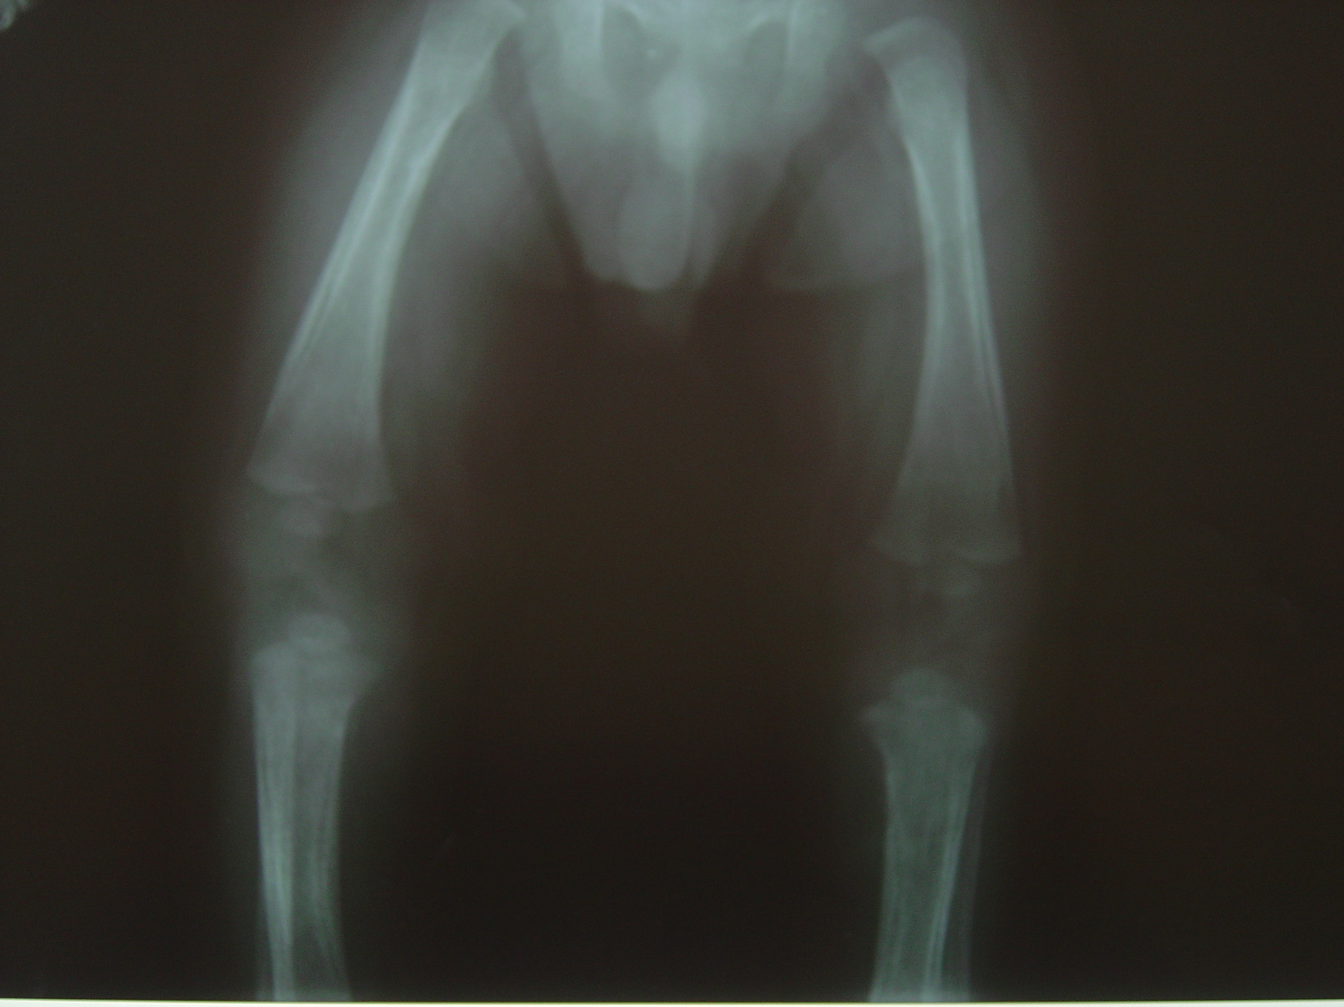

Slide 44
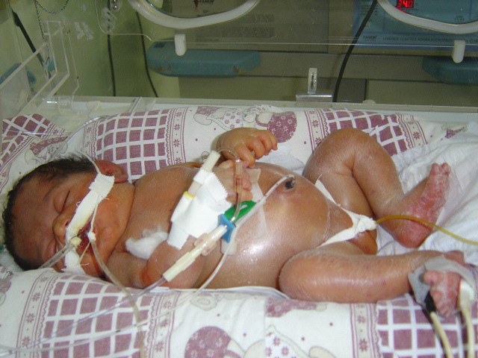

Slide 45
Sífilis congênita Alterações cutâneo-mucosas
pênfigo palmoplantar
exantema maculopapular
rinite,coriza
condiloma plano
fissuras lábios, narinas e ânus
↓ cílios e cabelos, esfoliação das unhas

Slide 46
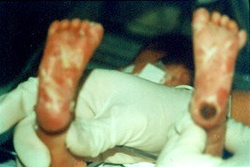
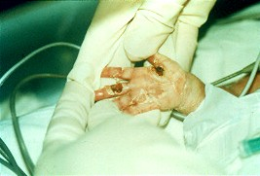
Pênfigo palmo-plantar

Slide 47
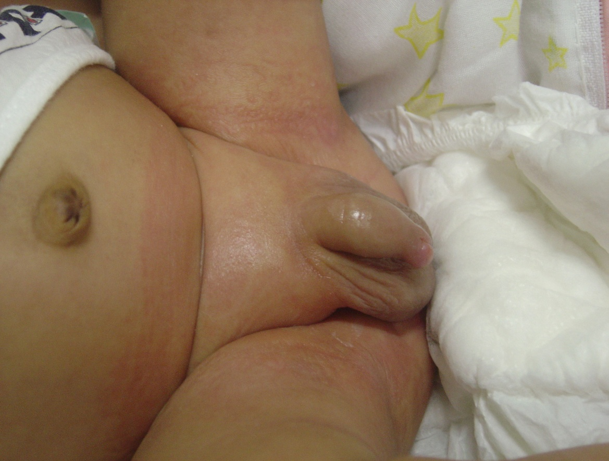
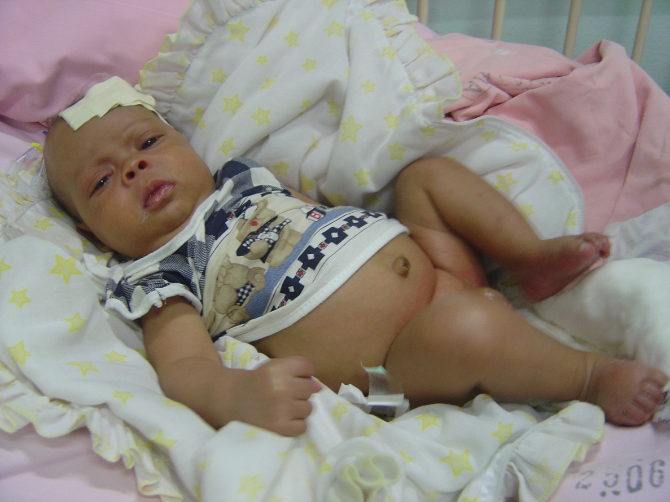
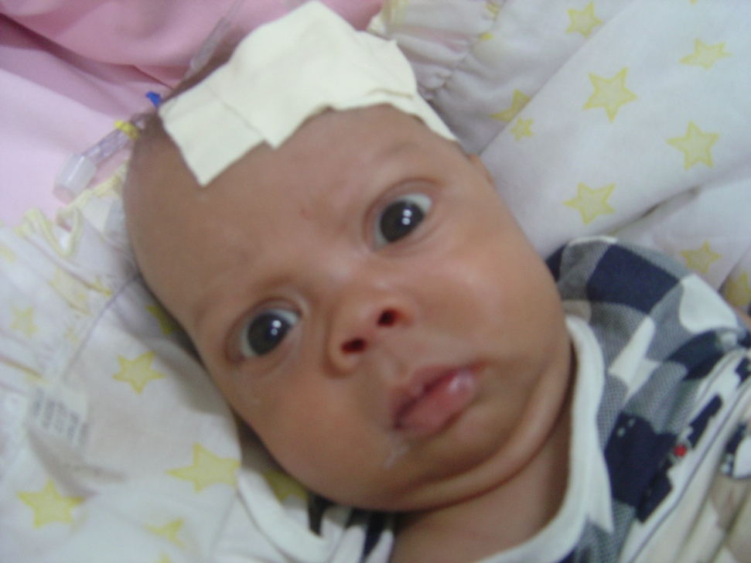

Slide 48
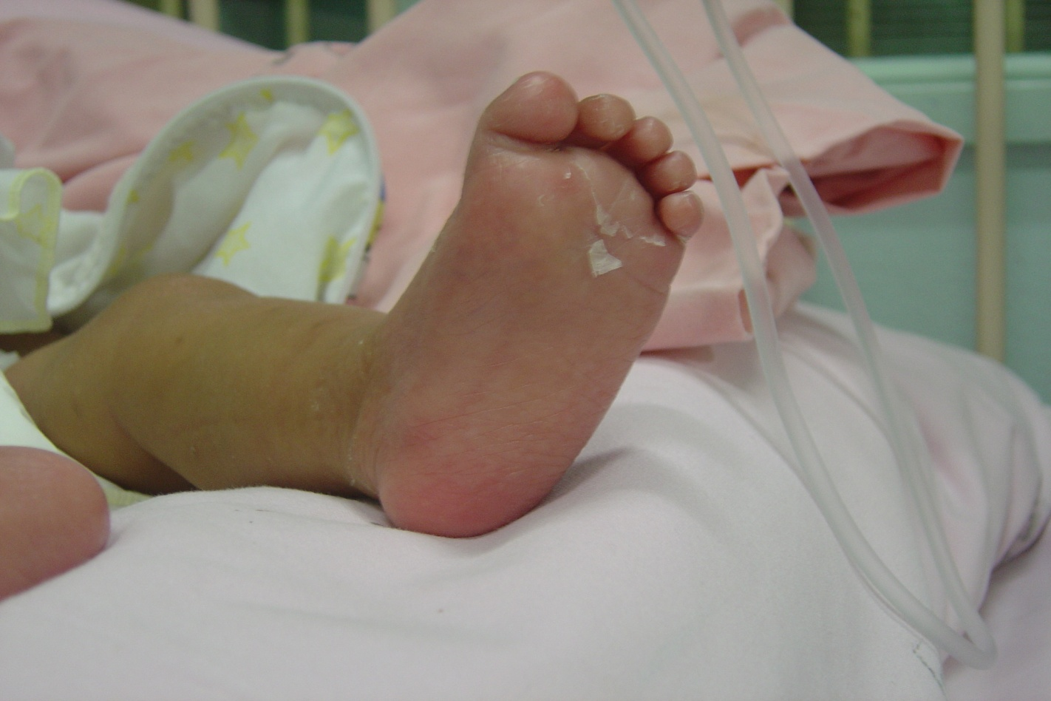
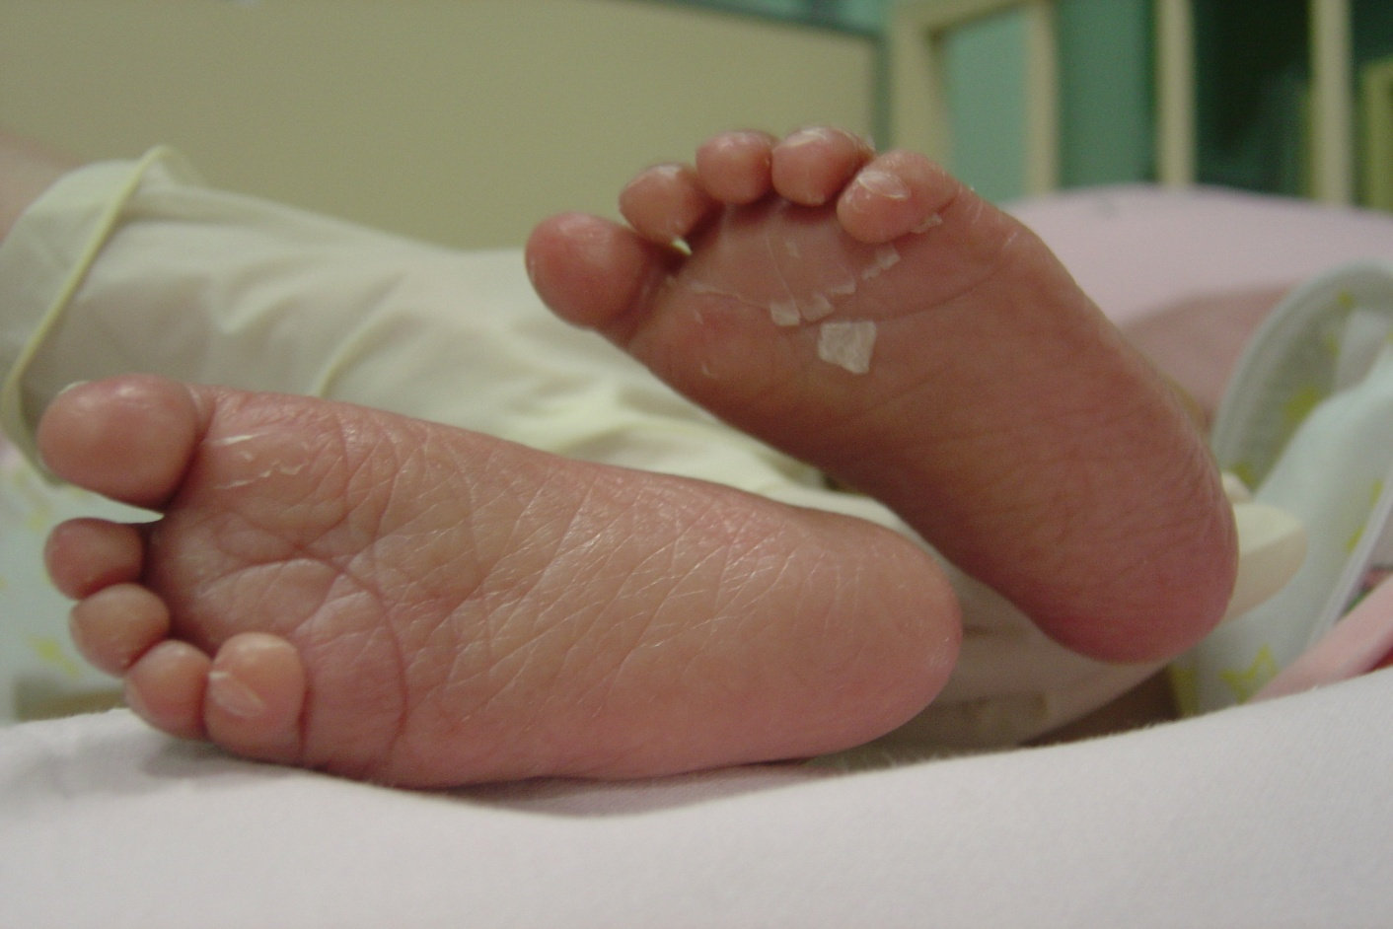
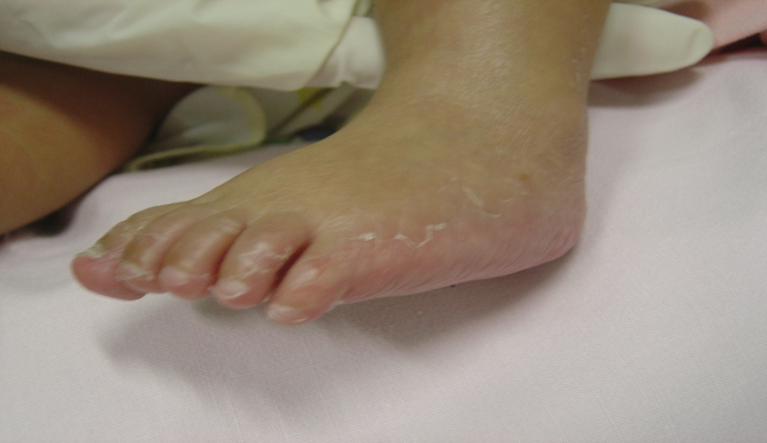

Slide 49
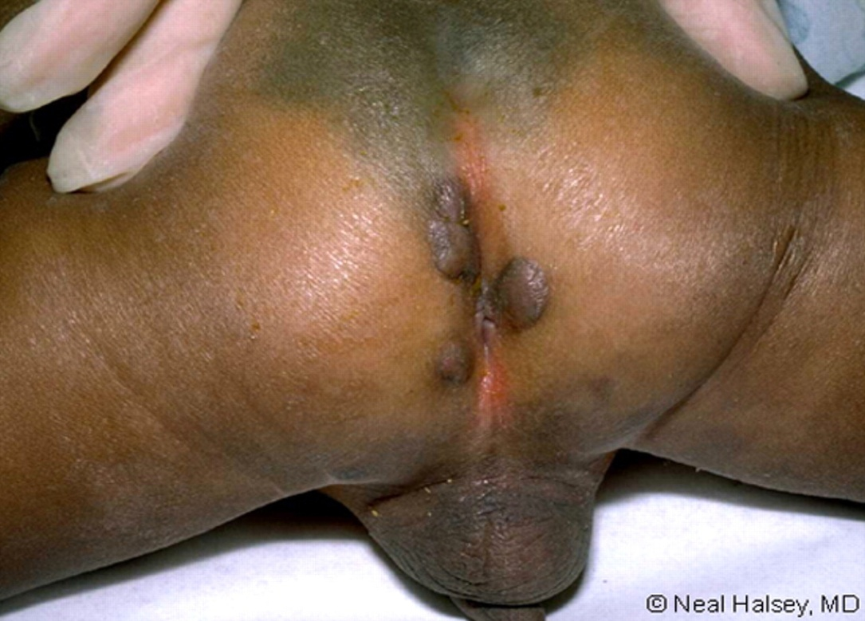
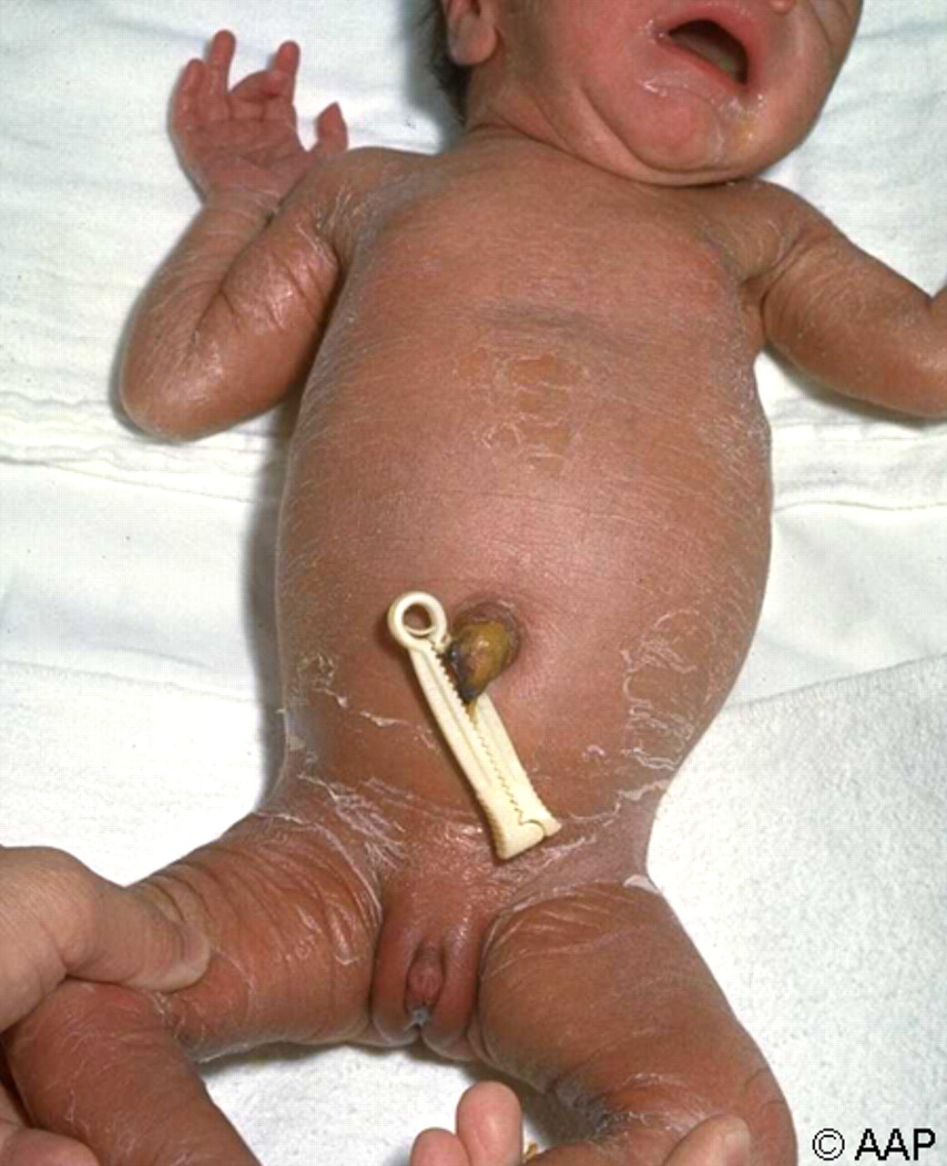
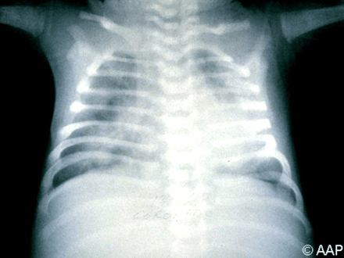

Slide 50
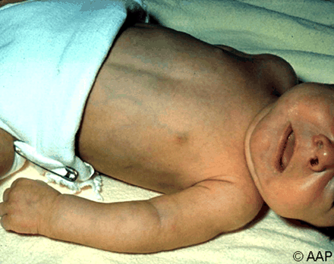
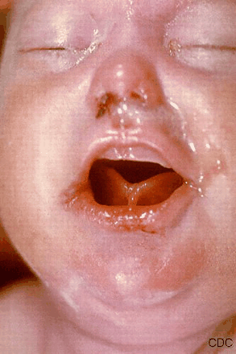
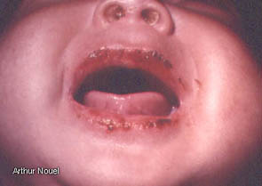

Slide 51
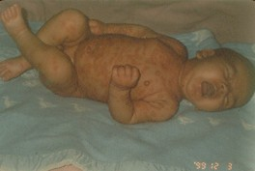
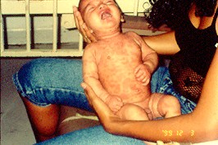
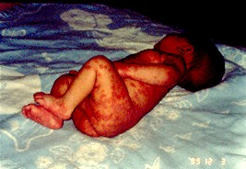
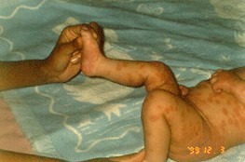

Slide 52
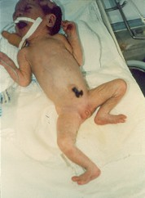
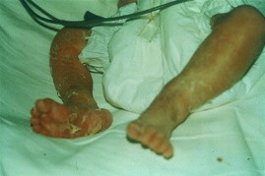


Slide 53




Slide 54




Slide 55
Sífilis congênita Alterações viscerais
hepatomegalia; hepatite
esplenomegalia; hiperesplenismo
pancreatite; fibrose /atrofia acinar
síndrome disabsortiva; ECN;
síndromes nefrítica e/ou nefrótica
coriorretinite “sal e pimenta”;
glaucoma; uveíte;

Slide 56
Sífilis congênita Alterações viscerais
pneumonia alba
meningite; convulsões; hidrocefalia;
paralisia de pares cranianos
(40-60% ➔ assintomático SNC)
anemia ( G/ hemolítica CD-);
trombocitopenia; púrpura; CIVD
leucocitose: reação leucemóide; leucopenia

Slide 57



Gemelar 1

Slide 58


Gemelar 2

Slide 59



Slide 60


Slide 61
Sífilis Congênita Tardia
dentes de Hutchinson, molares em amora
ceratite intersticial, uveíte,
cicatrizes: córnea e coriorretinite
surdez, retardo mental, hidrocefalia, convulsões, atrofia do nervo ótico
nariz em “sela”, frote olímpica, palato“ogiva” rágades periorais
tíbia em “sabre”, sinal de Higoumenakis, articulações de Clutton

Slide 62


Slide 63



Slide 64




Slide 65





Slide 66





Slide 67




Slide 68


Slide 69
TRATAMENTO INADEQUADO NA GESTAÇÃO
qualquer medicamento que não seja a penicilina;
incompleto, mesmo tendo sido feito com penicilina;
inadequado para a fase clínica da doença;
instituição de ttto dentro de 30 dias anteriores ao parto;
ausência de documentação de ttto anterior;
ausência de queda dos títulos TNT após ttto adequado;
parceiro não tratado ou tratado inadequadamente ou sem informação disponível

Slide 70

Garantir
acompanhamento

Slide 71
TRATAMENTO INADEQUADO NA GESTAÇÃO
qualquer medicamento que não seja a penicilina;
incompleto, mesmo tendo sido feito com penicilina;
inadequado para a fase clínica da doença;
instituição de ttto dentro de 30 dias anteriores ao parto;
ausência de documentação de ttto anterior;
ausência de queda dos títulos TNT após ttto adequado;
parceiro não tratado ou tratado inadequadamente ou sem informação disponível

Slide 72


Slide 73


Slide 74
Abordagem do neonato
VDRL de todos os RN de mães com VDRL +
na gestação ou no parto ou suspeita clínica de SC
Não utilizar sangue do cordão  risco de falso +
Radiografia ossos longos, hemograma e líquor se:
.RN com VDRL reagente
Suspeita clínica de SC
Mãe não tratada ou inadequadamente tratada
Ttto imediato: sífilis congênita, materna e parceiro

Slide 75
Mãe não Tratada ou Inadequadamente Tratada
RN
A1.Se alterações clínicas / radiológicas / hematológicas:
Penicilina cristalina 50.000 UI IV a cada 12 (<7d) ou 8h
Penicilina procaína 50.000 UI IM a cada 24h ➔ 10 dias
A2.Se alterações liquóricas:
Penicilina cristalina 50.000 UI IV ➔ 10 dias
A3.Se não houver alterações e VDRL negativo:
Penicilina benzatina 50.000 UI IM dose única
Se impossibilidade de acompanhamento ➔ penicilina cristalina ou procaína

Slide 76
RN de Mãe Adequadamente Tratada
B1.Se VDRL > do que o materno ou alterações clínicas :
Avaliação radiológica, liquórica e hematológica
Se anormalidade dos exames ➔ penicilina por 10 dias
C2.Se VDRL < do que o materno:
Investigar e penicilina benzatina, caso não seja possível
fazer seguimento: usar penicilina cristalina ou procaína
C1.Se VDRL não reator :
Caso não seja possível fazer seguimento: investigar e usar penicilina benzatina

Slide 77
Tratamento após o período neonatal
Dose e Intervalo da Penicilina:
50.000u/kg/dose
Cristalina: 4/4 horas
Procaína: 12/12 horas

Slide 78
Sífilis Congênita SEGUIMENTO
Acompanhamento mensal até 6 m e bimensal até 12 m
VDRL: 1, 3, 6, 12 e 18 meses ➔ interromper seguimento se 2 exames consecutivos negativos
TT após 18 meses para confirmação do caso
Se  VDRL ou não negativação até os 18 meses ➔ reinvestigar e tratar
Avaliação oftalmológica, neurológica e audiológica semestral por 2 anos
LCR alterado: reavaliação liquórica a cada 6 meses até sua normalização

Slide 79

Obrigado

